Slide 1

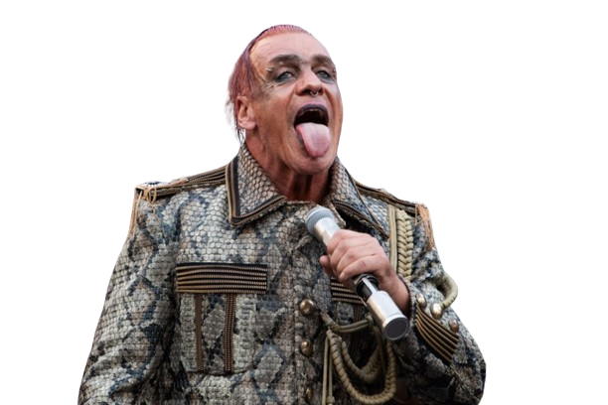

RammLiebe
Filip Mareček IT2A

Slide 2

Cíle
Světová osvěta
Zpřístupnění
Moderní design

Slide 3
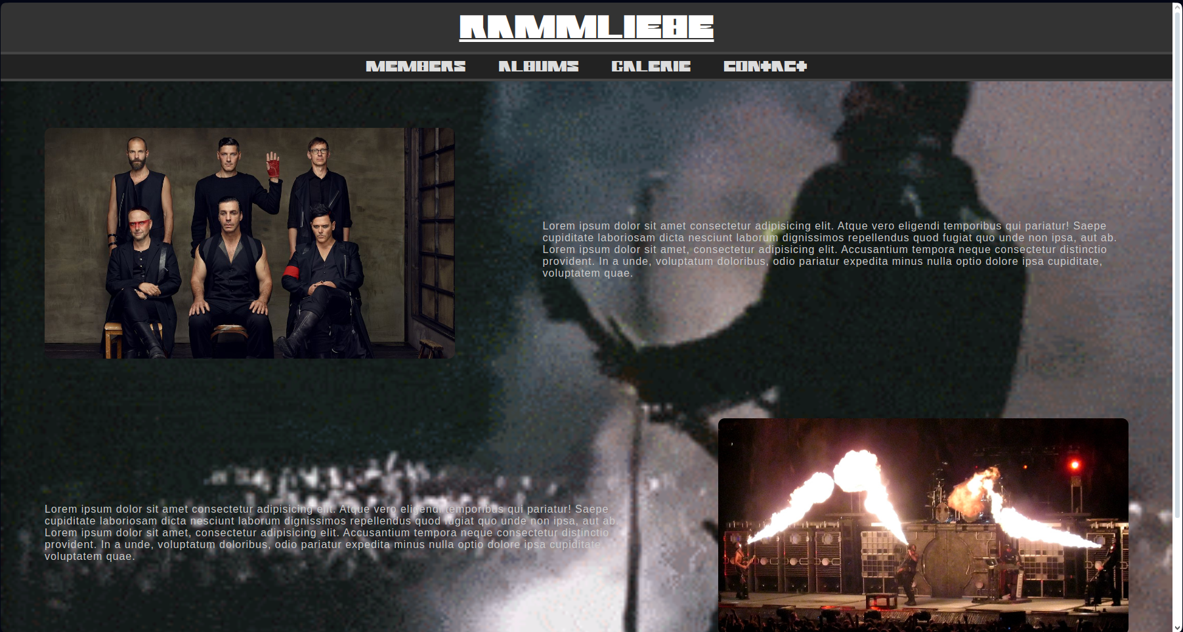


Slide 4

Použité technologie
HTML
CSS
PHP
JAVAscript
Tématika kapely Rammstein

Slide 5
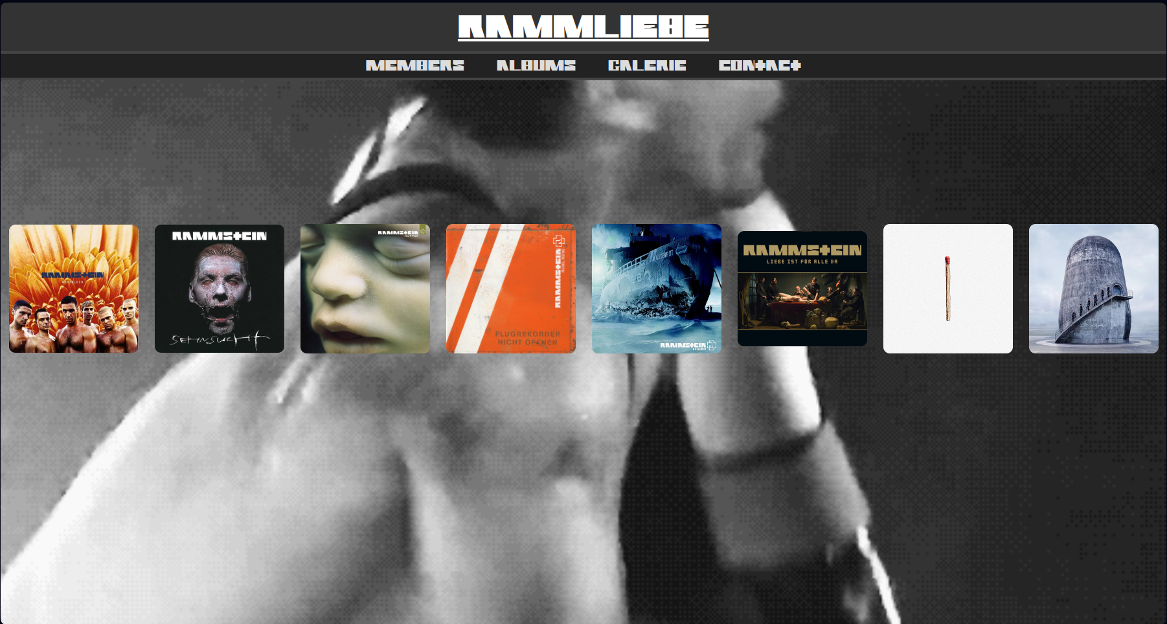
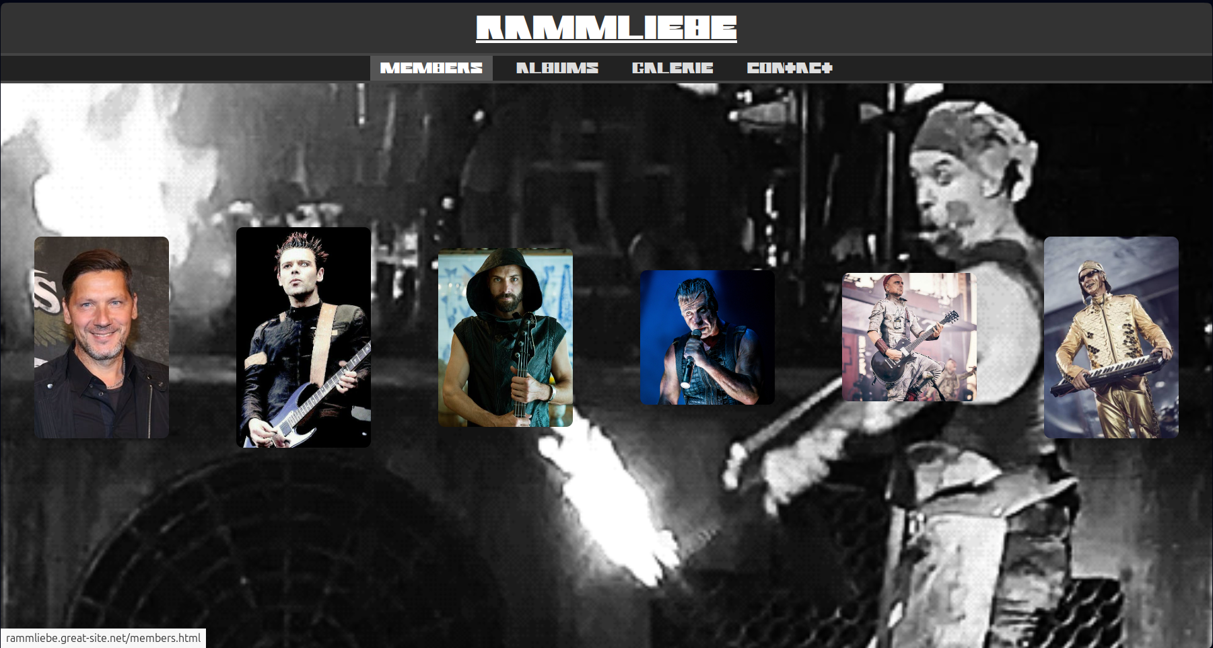


Slide 6
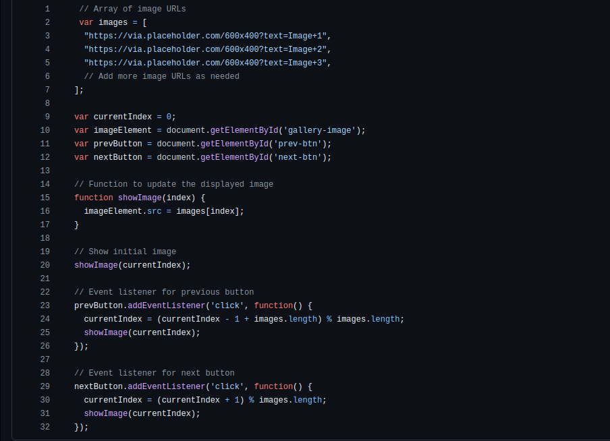
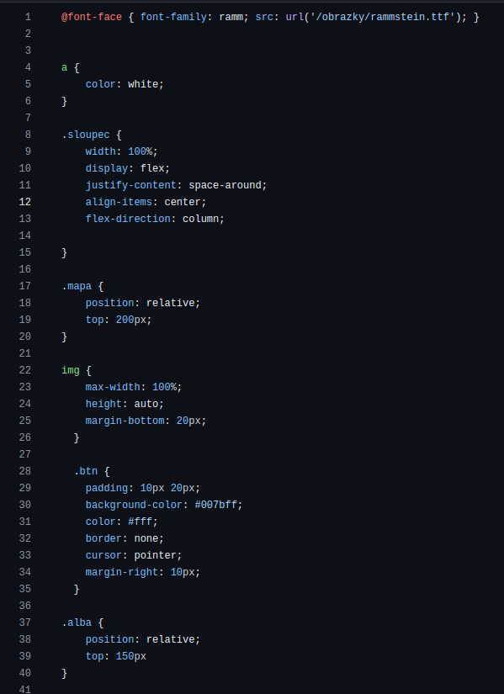


Slide 7
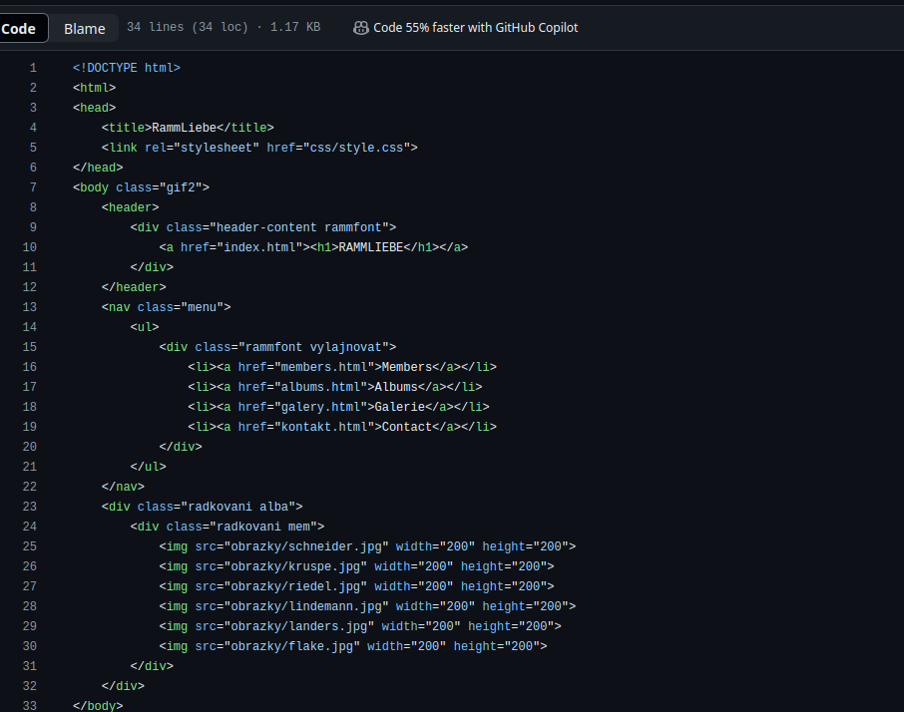
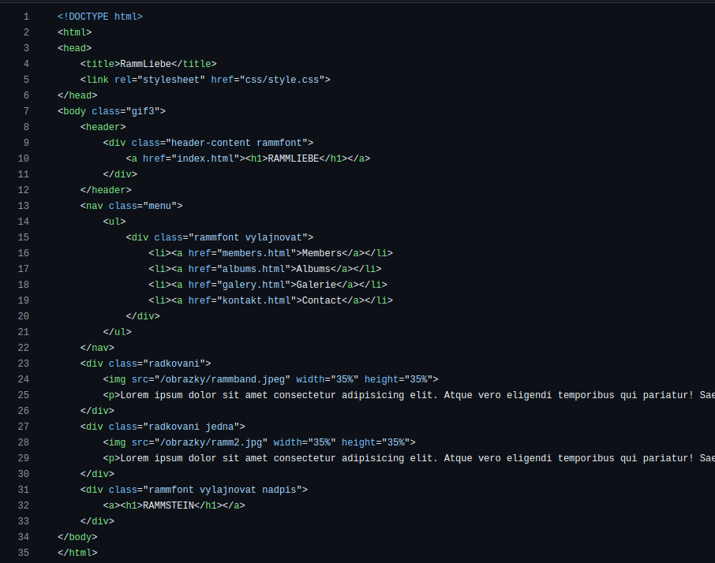


Slide 8

Co by se dalo vylepšit?
Zpravit PHP galerii
Přidat obrázky a informace
Spotify API

Slide 9

Děkuji

